Slide 1
SGBDR (système de gestion de base de données relationnelle)

Slide 2
Définition:
Un système de gestion de base de données relationnelle (RDBMS) est un ensemble de programmes et de fonctionnalités qui permettent aux équipes informatiques et autres de créer, mettre à jour, administrer et interagir avec une base de données relationnelle . Les SGBDR stockent les données sous forme de tables, la plupart des systèmes commerciaux de gestion de bases de données relationnelles utilisant le langage de requête structuré ( SQL ) pour accéder à la base de données. Cependant, puisque SQL a été inventé après le développement initial du modèle relationnel, il n'est pas nécessaire pour l'utilisation du SGBDR.
Le RDBMS est le système de base de données le plus populaire parmi les organisations du monde entier. Il fournit une méthode fiable de stockage et de récupération de grandes quantités de données tout en offrant une combinaison de performances système et de facilité de mise en œuvre.

Slide 3
3 SGBDR relationnels:
MySQL
PostgreSQL
SQL SERVER

Slide 4
MySQL
est un système de gestion de bases de données relationnelles (SGBDR). Il est distribué sous une double licence GPL et propriétaire. Il fait partie des logiciels de gestion de base de données les plus utilisés au monde, autant par le grand public (applications web principalement) que par des professionnels, en concurrence avec Oracle, PostgreSQL et Microsoft SQL Server.

Slide 5
PostgreSQL
est un système de gestion de base de données relationnelle et objet (SGBDRO). C'est un outil libre disponible selon les termes d'une licence de type BSD.
Ce système est comparable à d'autres systèmes de gestion de base de données, qu'ils soient libres ou propriétaires (comme Oracle, MySQL, Sybase, DB2, et Microsoft SQL Server). Comme les projets libres Apache et Linux, PostgreSQL n'est pas contrôlé par une seule entreprise, mais est fondé sur une communauté mondiale de développeurs et d'entreprises.

Slide 6
SQL Server
est un système de gestion de base de données (SGBD) en langage SQL incorporant entre autres un SGBDR (SGBD relationnel ») développé et commercialisé par la société Microsoft. Il fonctionne sous les OS Windows et Linux (depuis mars 2016), mais il est possible de le lancer sur Mac OS via Docker, car il en existe une version en téléchargement sur le site de Microsoft.

Slide 7
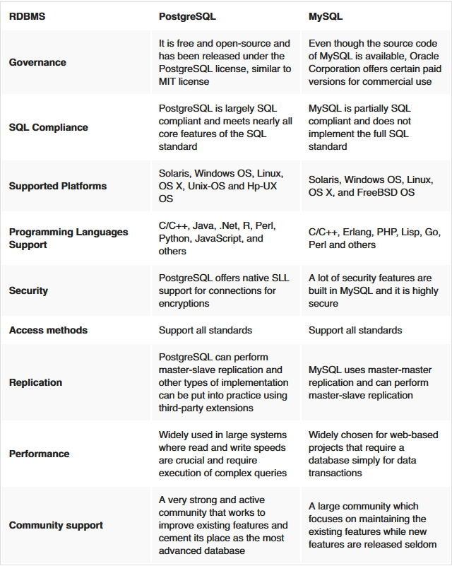
A comparison between the three RDBMS

